Slide 1
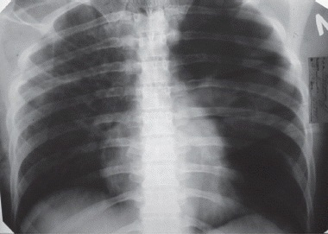
ГБОУ ВПО ЧГМА Кафедра анестезиологии, реанимации и интенсивной терапии
Сурфактант-терапия ОРДС
Выполнил: ординатор
Пятых Юрий Сергеевич
Куратор: ассистент кафедры
Коннов Валерий Анатольевич

Slide 2
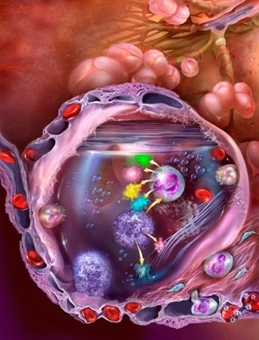
Сурфактант
Представляет собой природный комплекс фосфолипидов и специфических сурфактант-ассоциированных белков.
Основное свойство - способность снижать поверхностное натяжение на границе между альвеолярным эпителием и воздухом в альвеолярном пространстве.
Главный фосфолипид – дипальмитоилфосфатидилхолин ( ДПНХ).
Notes:
ОРДС определяется как воспалительный синдром, связанный с повышением проницаемости альвеолярно-капиллярной мембраны и ассоциированный с комплексом клинических, рентгенологических и физиологических нарушений, которые не могут быть объяснены наличием левопредсердной или легочной капиллярной гипертензией (но могут с ней сосуществовать).

Slide 3
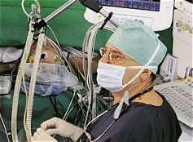
Актуальность !
Частота ОРДС варьирует от 1,5 до 9,3 случаев на 100000 населения в год. ( по данным Американо-Европейской Согласительной Конференции по ОРДС, 2006год)
Встречается у 1 % детей, поступающих в ОРИТ, и регистрируется на уровне 190 больных и пострадавших на 100 000 населения у взрослых.
( по данным О.А. Розенберга, методическое пособие « Сурфактант –БЛ », 2006год)

Slide 4
Этиология ОРДС

Slide 5
Скопление активированных
Лейкоцитов и тромбоцитов
Протеолитичес-кие ферменты
Повреждение эндотелия
Тромбоксан
Микро-тромбозы в микроцир-куляторном русле
Токсичные кислород-ные радикалы
Лейко-триены
Этиологические факторы
Простаг-ландины
Повышен-ная сосудистая проницае-мость
Поврежде-ние альвеолоци-тов 2 типа
Спазм и повышение давления в легочных капиллярах
Отек легких, гиповентиляция, микроателектазы, нарушение диффузии O2 и CO2
Снижение синтеза сурфактанта

Slide 6
КРИТЕРИИ СИНДРОМА (Американо- Европейская согласительная комиссия по ОРДС)
1. Острое развитие
2. Гипоксемия:
Индекс оксигенации = р_{а}О₂ / FiO₂ < 200 мм.рт.ст.
3. Давление заклинивания в легочной артерии-
ДЗЛА <18 мм.рт.ст.
4. Билатеральная инфильтрация легких
( фронтальная рентгенограмма грудной клетки).

Slide 7
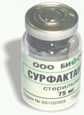
Сурфактант -терапия
Exosurf
Curosurf
Сурфактант-BL- разрешен для применения у взрослых!!!

Slide 8
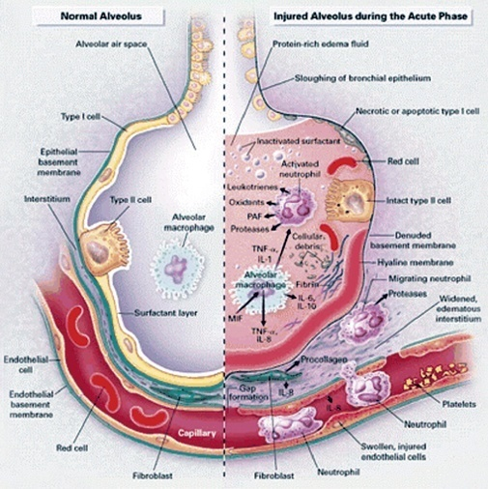
Экзогенный сурфактант активирует:
1. Расправление ателектазированных участков легких и коллабированных нижних дыхательних путей;
2. Фагоцитоз альвеолярных макрофагов;
3. Мукоцилиарный транспорт и санацию бронхиол; 4. Синтез собственного сурфактанта; 5. Местный иммунитет;

Slide 9
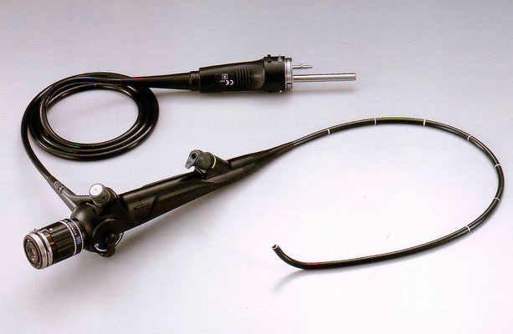
Методология применения Сурфактанта- BL:
Ранее начало сурфактант-терапии – первые сутки ( лучше первые часы )!
Болюсное эндобронхиальное введение в дозе 6 мг/кг и повторное введение в той же дозе через 6-12 часов ( 12мг/кг в сутки).
Возможно интратрахеальное введение.

Slide 10
Время введения
По современным представлениям, сурфактант должен использоваться как можно раньше после постановки диагноза ОРДС. Обычно уже через 3-5 дней острого воспаления ткани легких выявляются начальные признаки будущего фиброзирования и использование сурфактанта становится малоперспективным. (Информационно- методическое письмо « Применение препаратов сурфактанта при лечении острого респираторного дистресс-синдрома (ОРДС) » Заведующий кафедрой анестезиологии и реаниматологии ЧГМА, д.м.н. Шаповалов К.Г., главный внештатный консультант МЗЗК по анестезиологии и реаниматологии Шильников В.А.)

Slide 11
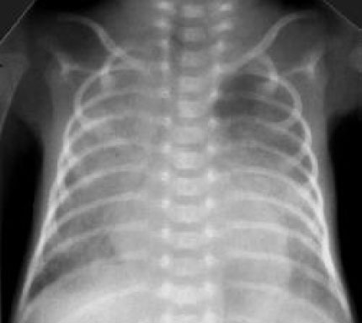
Клинический случай
Больному З. 10 января 2002 г. в клинике сердечно-сосудистой хирургии Военно-медицинской Академии было выполнено аортокоронарное шунтирование.
Спустя 14 часов у больного выставлен диагноз ОРДС.

Slide 12
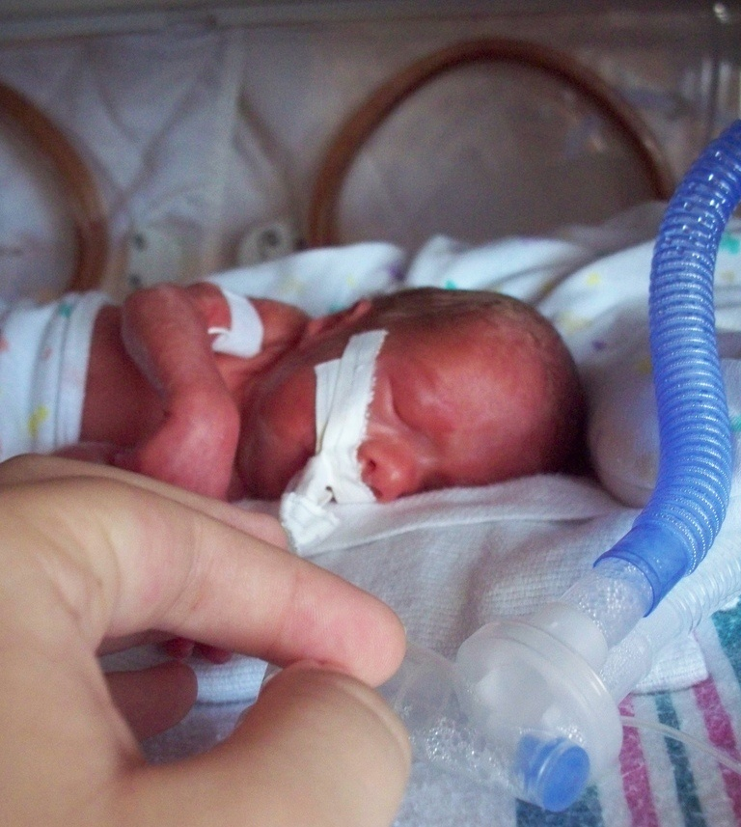
СПАСИБО ЗА ВНИМАНИЕ!!!
Спасибо за внимание!

